Slide 1
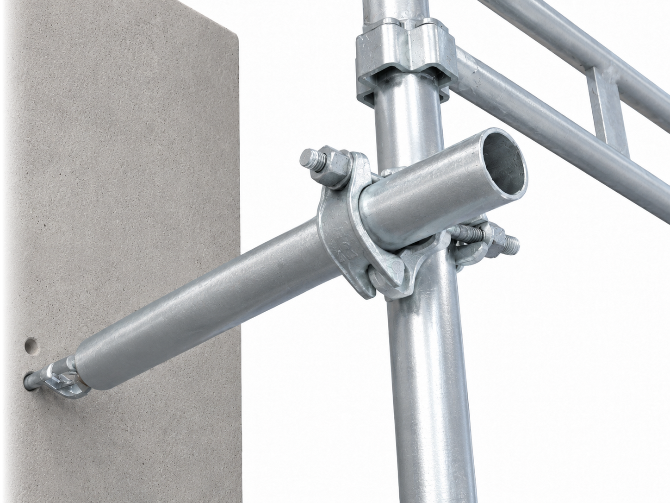
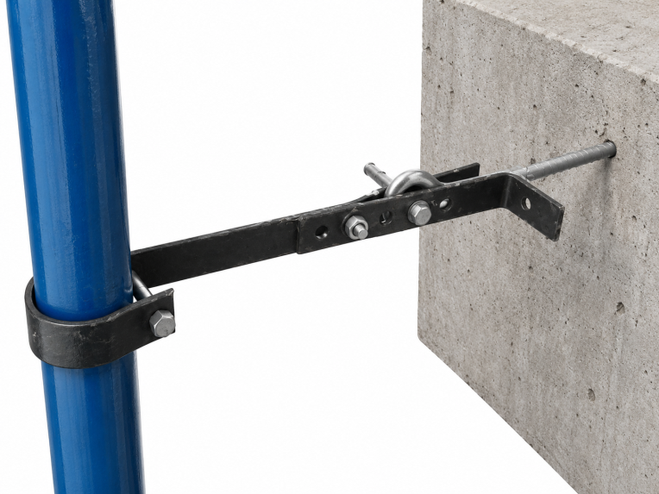
Точка крепления к конструкции
Анкерный кронштейн
Связь лесов со стеной
Тяга и крепление в стене
S18. Анкерование хомутовых лесов
Подписи и стрелки можно двигать вручную. Левый кадр главный, правый кадр supporting.

